Slide 1
MATEMATIKA NA ŠKOLSKOM IGRALIŠTU
Grupa: Lambda– λ
(λ1) – Štolfa Duje
(λ2) – Budrović Rafael
(λ3) – Krivić Sara

Slide 2
Postupak mjerenja i računanja
Postaviti zrcalo na tlo nasuprot objekta.
Učenik promatrač pomiče se od zrcala dok u njemu ne ugleda vrh objekta
Izmjeriti duljine dužina |BZ|, |ZC| i |CD|.
Primjenom sličnosti trokuta izračunati nepoznatu duljinu x, odnosno duljinu dužine |AB|.
A
NAPOMENA: Točka D nalazi se u razini očiju učenika.
D
Z
B
C

Slide 3
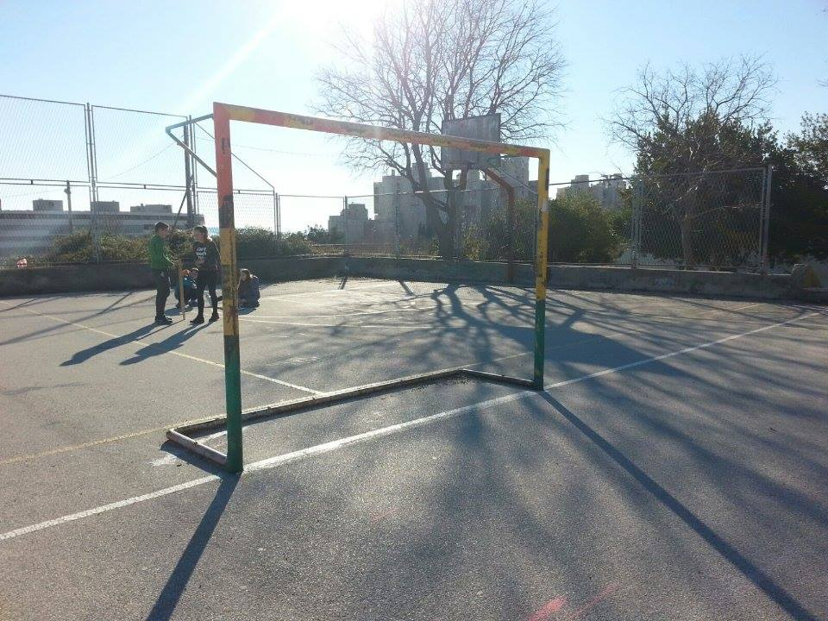
Visina branke na igralištu
1.

Slide 4
Rezultati 1. zadatka
| BZ | (a) | 330 cm
| ZC | (a’) | 220 cm
| DC | (b’) | 148 cm
| AB | (b)
222 cm
A
a : a’ = b : b’
330 : 220 = b : 148
2b =444 /:2
b = 222 cm
222
D
148
Z
B
2 2 0
3 3 0
C

Slide 5
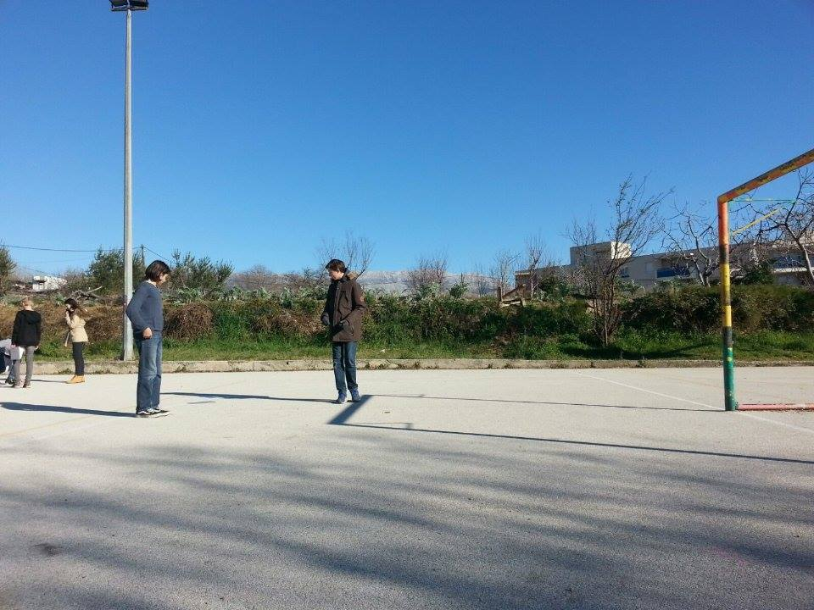
Zrcalo
A
222
D
148
Z
B
2 2 0
3 3 0
C

Slide 6
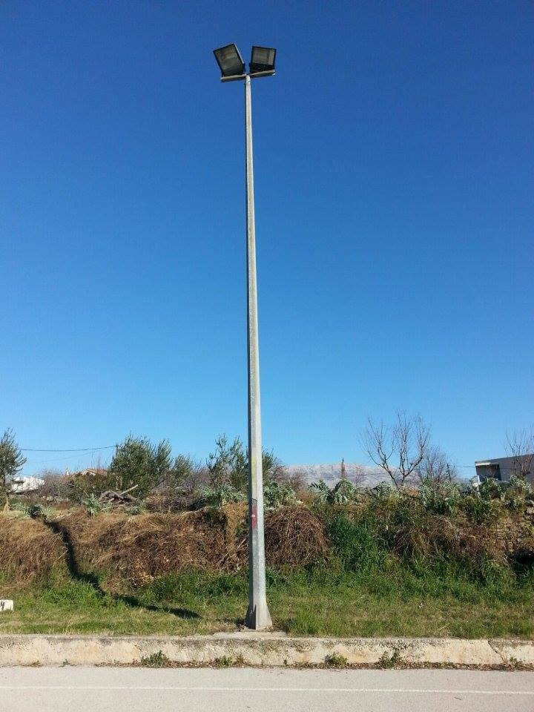
Visina rasvjetnog stupa na igralištu
2.

Slide 7
Rezultati 2. zadatka
| BZ | (a’) | 144 cm
| ZC | (a) | 56 cm
| CD | (b) | 154 cm
| AB | (b’) | 396 cm
A
a : a’ = b : b’
56 : 144 = 154 : b’
7b’ =36 * 77 /: 7
b’= 396
396
D
154
Z
B
1 4 4
5 6
C

Slide 8
Ali…
Dobili smo visinu od tla igrališta do vrha stupa, ali između početka tog stupa i tla igrališta nalazi se zid visine 22 cm, što znači da će njegova visina biti:
h = H -22 cm
h = 396 cm – 22cm
h = 374cm
h
H
22 cm

Slide 9
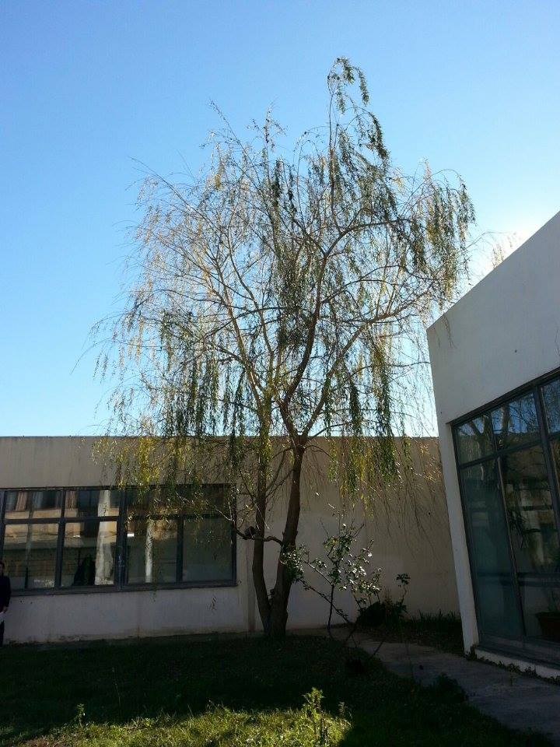
Visina stabla
3.

Slide 10
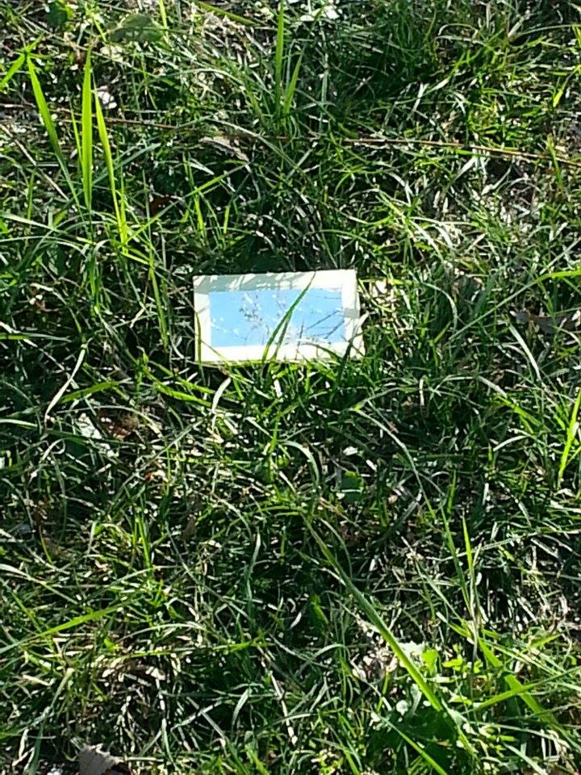
1) i 2) Postavimo zrcalo na tlo i učenik promatrač se
udaljava od zrcala dok ne ugleda vrh stabla

Slide 11
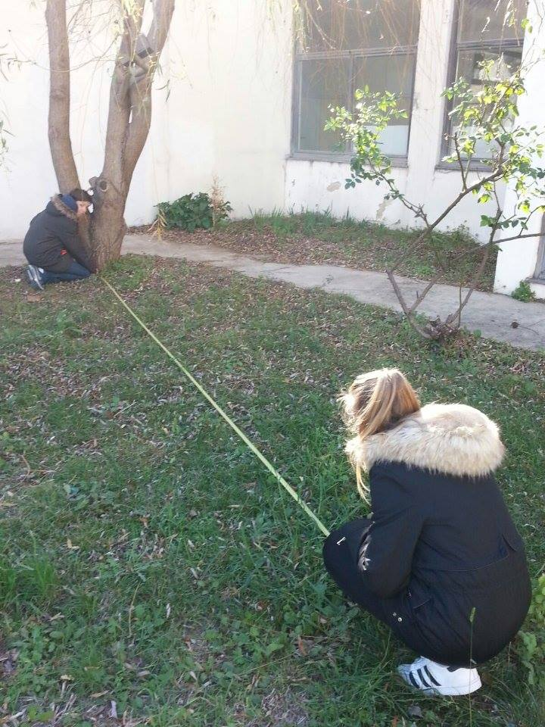
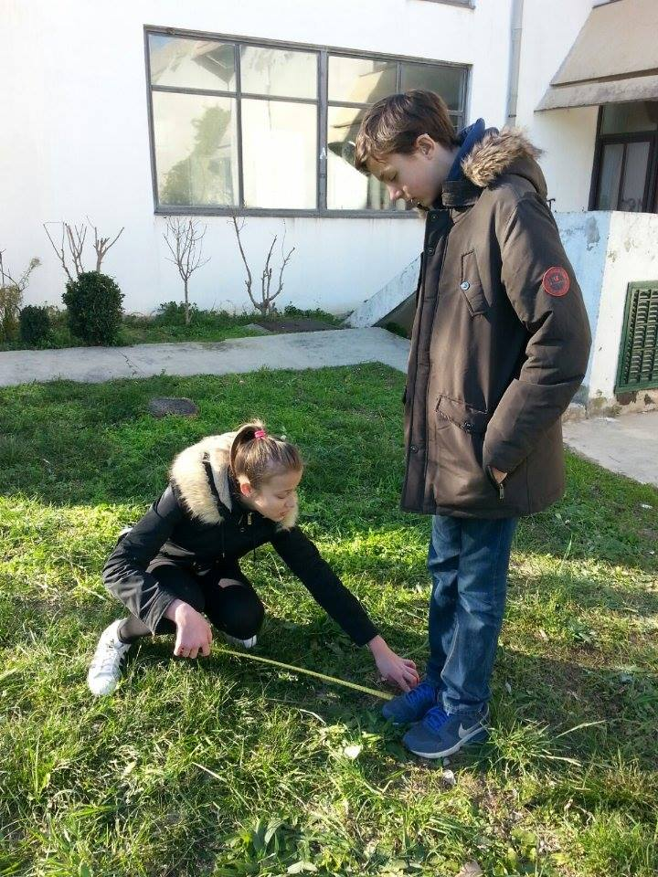
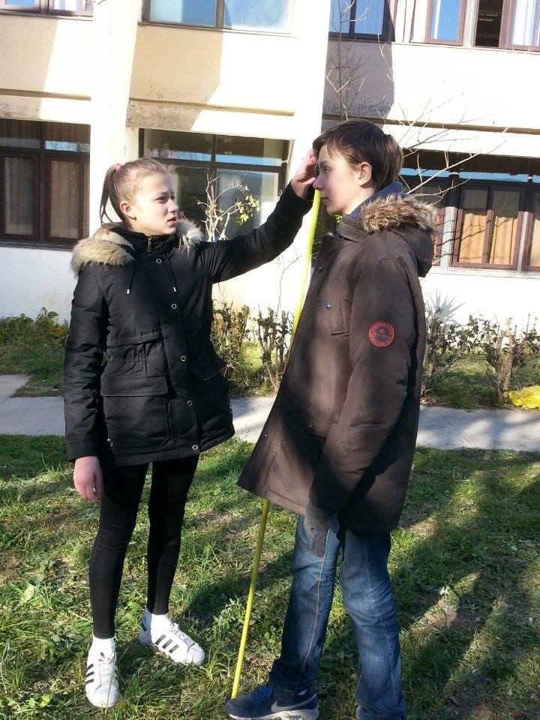
3) Mjerenje duljina dužina | BZ |, | ZC| i | CD |

Slide 12
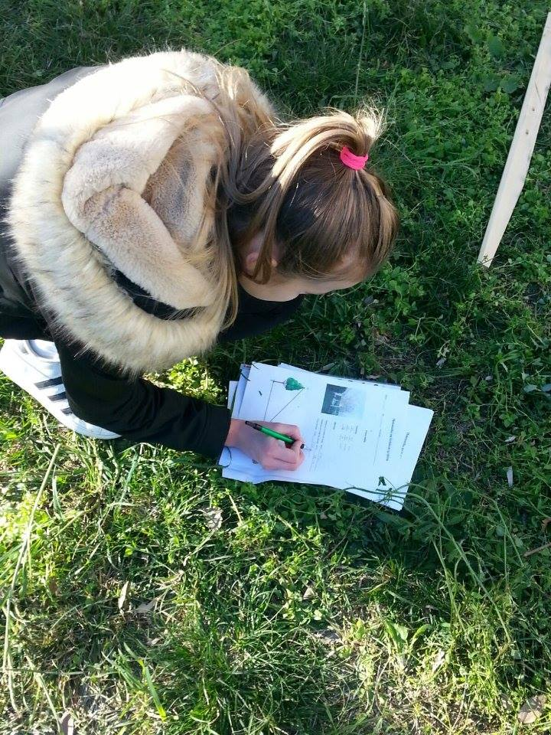
4) Zapisivanje podataka i računanje

Slide 13
Rezultati 3. zadatka
| BZ | (a’) | 813 cm
| ZC | (a) | 190 cm
| CD | (b) | 161 cm
| AB | (b’) | 688,91 cm
A
a : a’ = b : b’
190 : 813 = 161 : b’
190b’ = 130 893 /:190
b’ = 688
689
D
161
Z
B
8 1 3
1 9 0
C

Slide 14
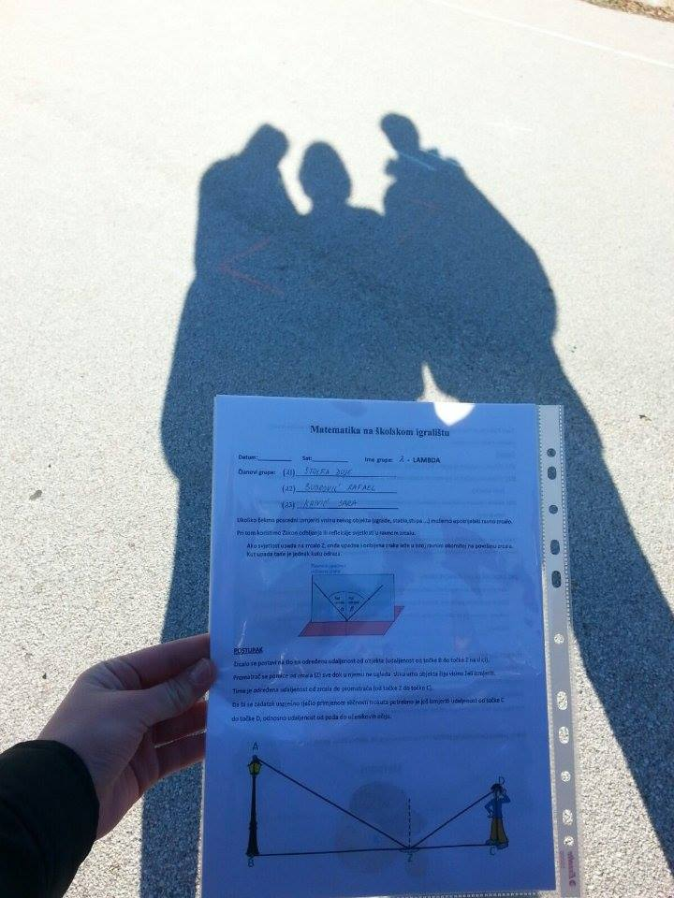
DODATNI ZADATAK - Visina učenika
4.

Slide 15
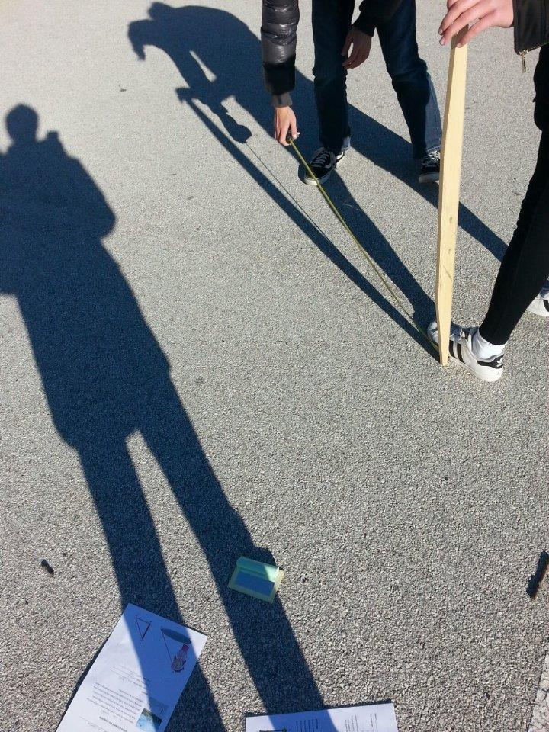
Postupak mjerenja visine nekog tijela pomoću sjene
Postavi štap okomito na igralište
Izmjeri duljinu štapa i duljinu njegove sjene te duljinu sjene odabranog učenika
Postavi razmjer i izračunaj visinu učenika.
*Ovo se može napraviti do bi izmjerili visinu bilo kojeg objekta.

Slide 16
Rezultati 4. zadatka
| BC | (a) | 377 cm
| B’C’ | (a’) | 229 cm
| A’B’| (b’) | 102 cm
| AB | (b) | 168 cm
A
a : a’ = b : b’
377 : 229 = b : 102
229b = 38 454 /:229
b = 168
A’
168
102
2 2 9
3 7 7
B’
C’
B
C

Slide 17
Hvala vam na pažnji =D
Prezentaciju napravili :
-Sara Krivić
-Rafael Budrović
-Duje Štolfa

